Slide 1
Тема.16 Інструменти грошово-кредитної та валютної політики
1. Поняття та класифікація інструментів грошово-кредитної політики.
2. Політика обов’язкових резервних вимог.
3. Політика рефінансування.
4. Процентна політика.
5. Політика операцій на відкритому ринку.
6. Монетарні інструменти прямої дії.
7. Сутність валютної політики, валютного регулювання і валютного контролю. Інструменти валютної політики.

Slide 2
1. Поняття та класифікація інструментів грошово-кредитної політики.
Грошово-кредитна політика (monetary policy) – комплекс заходів у сфері грошового обігу та кредиту, спрямованих на забезпечення стабільності грошової одиниці України шляхом використання визначених Законом «Про Національний банк України» засобів і методів.
Відповідно до ст. 25 Закону України «Про Національний банк України» основними економічними засобами та методами грошово-кредитної політики є регулювання обсягу грошової маси через:
− визначення та регулювання норм обов’язкових резервів для комерційних банків;
− процентну політику;
− рефінансування комерційних банків;
− управління золотовалютними резервами;
− операції з цінними паперами (крім цінних паперів, що підтверджують корпоративні права), в т. ч. з казначейськими зобов’язаннями, на відкритому ринку;
− регулювання імпорту та експорту капіталу;
− емісію власних боргових зобов’язань і операції з ними;

Slide 3
− запровадження на строк до шести місяців вимоги щодо обов'язкового продажу частини надходжень в іноземній валют;
− зміну строків розрахунків за операціями з експорту та імпорту товарів.
Головним суб’єктом грошово-кредитної політики є Національний банк, який відповідно до Конституції України та Закону «Про Національний банк України» її визначає та реалізує.
Крім нього, у виробленні грошово-кредитної політики беруть участь інші органи державного регулювання економіки - Міністерство фінансів, Міністерство економіки, безпосередньо уряд, Верховна Рада. Органи виконавчої та законодавчої влади визначають основні макроекономічні показники, які слугують орієнтирами для формування цілей грошово-кредитної політики (обсяг ВВП, розмір бюджетного дефіциту, платіжний та торговельний баланси, рівень зайнятості та ін.). Верховна Рада, крім того, регулярно заслуховує доповіді Голови НБУ та одержує інформацію банку про стан грошово-кредитного ринку в Україні.
Об’єктами, на які спрямовуються регулятивні заходи грошово-кредитної політики, можуть виступати: пропозиція грошей; процентна ставка; валютний курс; швидкість грошового обігу; рівень інфляції тощо.

Slide 4
Вибір об’єктів грошово-кредитного регулювання залежить від економічної ситуації в державі й означає, що центральний банк повинен здійснювати орієнтацію на один або декілька об’єктів одночасно:

Slide 5
Цілі грошово-кредитної політики пов’язані з тими завданнями, які вона має виконати на певному етапі її здійснення. Тобто існує певна ієрархія цілей, причому досягнення цілей нижчого рівня обов’язково має бути підпорядковано цілям вищого рівня. Цілі грошово-кредитної політики можна поділити на три групи: стратегічні, проміжні, тактичні.

Slide 12
Слід зазначити, що не можна водночас досягнути всіх перелічених стратегічних цілей монетарної політики, оскільки окремі з них є несумісними між собою, а між різними інструментами можуть виникати певні розбіжності, які заважають їх одночасному застосуванню на мікро- та макрорівні:

Slide 13
Групи інструментів грошово-кредитного регулювання економічних процесів:

Slide 14
Опосередкований вплив інструментів першої групи полягає у створенні таких умов, за яких посилюються чи послаблюються стимули економічних суб'єктів до певної поведінки, наприклад до накопичення чи до зменшення запасів грошей у своєму розпорядженні і відповідно до зменшення чи до збільшення їх попиту на товарних чи фінансових ринках.
Тому регулювання з допомогою таких інструментів належить до економічних методів державного управління, воно має істотні переваги перед застосуванням інструментів прямої дії, вплив яких має переважно директивний характер. Тому в міру визрівання в країні ринкових відносин застосування інструментів опосередкованої дії неухильно розширюється, а інструментів прямої дії - скорочується. У перехідний період в Україні останні застосовувались широко і досить часто, оскільки цього вимагали особливі, часто критичні ситуації, що виникали на грошовому ринку і вимагали негайного втручання з боку регулятивних органів.

Slide 16
2. Політика обов’язкових резервних вимог.
Обов’язкові резервні вимоги є одним із монетарних інструментів, що використовується центральними банками для регулювання обсягів грошової маси в обігу та управління грошово-кредитним ринком. У вузькому значенні під обов’язковими резервами розуміють активи банку, які використовуються для забезпечення його гарантованої ліквідності. Дія цього інструмента полягає у зміні центральним банком нормативу резервування, в межах якого банки зобов’язані частину залучених коштів зберігати на рахунку у центральному банку.
Вперше обов’язкові резервні вимоги були застосовані в США у 1913 р. з метою формування страхового фонду для гарантованої виплати депозитів. Згодом цей інструмент почали використовувати в інших країнах, зокрема, в Німеччині (1948 р.), Франції (1979 р.), у Великій Британії (1961 р.)
Нині мінімальні обов’язкові резерви використовуються в багатьох розвинених країнах. Проте якщо на початковому етапі застосування цього інструмента його функціональне призначення обмежувалось страхуванням

Slide 17
своєчасного виконання зобов’язань банків щодо залучених коштів, то нині їх функції значно розширилися. В сучасних умовах обов’язкове резервування – це інструмент грошово-кредитної політики, що використовується, крім регулювання ліквідності банківської системи, для регулювання емісії кредитних грошей банками, засіб антициклічної та антиінфляційної політики.
Мінімальні обов’язкові резерви як монетарний інструмент має свої особливості, які зумовлюють специфіку його застосування центральним банком у своїй грошово-кредитній політиці:
по-перше, резервні вимоги – потужний засіб грошово-кредитного регулювання, адже навіть невеликі зміни норми резервів призводять до значних змін в обсягах вільних резервів банків та до ще більших змін, через дію мультиплікатора, – в обсягах їх кредитних вкладень;
по-друге, дія цього інструмента недостатньо керована, оскільки пов’язана з мультиплікативним ефектом;
по-третє, резервні вимоги обов’язкові для виконання усіма банками, тому є жорстким інструментом прямої дії;

Slide 18
по-четверте, мінімальні обов’язкові резерви є постійно діючим довгостроковим інструментом грошово-кредитної політики, на відміну від інших монетарних інструментів, що застосовуються залежно від ситуації на грошово-кредитному ринку.
Враховуючи зазначені особливості, цей інструмент центральними банками використовується для довгострокового регулювання ліквідності банків та грошової маси в обігу. Крім того, використання цього інструменту потребує обережності в застосуванні поряд з ним більш гнучких інструментів грошово-кредитної політики, наприклад, операцій на відкритому ринку.
Слід зазначити, що застосування цього інструменту грошово-кредитної політики в різних країнах має деякі відмінності, які полягають у:
– розмірі обов’язкових резервів. Він значно коливається в різних країнах: найбільший розмір встановлено в Італії, Іспанії, найменший – у Японії. Норма обов’язкового резервування в зарубіжних країнах, при загальній тенденції до зниження, може встановлюватися до залучених коштів узагальнено (Італія) або диференційовано (більшість інших країн). Основними критеріями диференціації є вид та термін залучення коштів, їх розмір, валюта, громадянство вкладника (резидент чи нерезидент), категорія вкладника

Slide 19
(юридична чи фізична особа). У минулому норми резервування різнилися за географічним критерієм та спеціалізацією банків. Наприклад, у США до 1980-х рр. банки аграрної спеціалізації та банки, розташовані у великих містах, зобов’язані були формувати резерви в більшому розмірі, ніж інші банки;
– розрахунковому періоді для виконання резервних вимог. Він, як правило, складає один місяць, проте може коливатися від 10 днів (у Іспанії) до 6 місяців (у Великій Британії);
– рівні використання та ролі, яку відіграє обов’язкове резервування у грошово-кредитній політиці зарубіжних країн. Більш широкого застосування обов’язкове резервування набуває при проведені антициклічної політики, в країнах із значними інфляційними процесами та з перехідною економікою. Центральні банки розвинутих країн віддають перевагу більш гнучким інструментам, які впливають на грошову пропозицію не прямо, а через формування певних умов на ринку. В таких країнах резервні вимоги змінюються набагато рідше, ніж зміни в політиці операцій на відкритому ринку чи облікової ставки. Зокрема, Федеральна резервна система США протягом 1950–1980 рр. коригувала резервну норму приблизно раз на рік, подальші зміни відбулися у 1980, 1990, 1992 і 2001 рр.

Slide 20
У використанні цього інструменту спостерігається загальносвітова тенденція зменшення розміру резервних вимог, а окремі країни, наприклад, Канада, Великобританія, Нова Зеландія, Австралія, Швейцарія взагалі відмовилися від встановлення для банків обов’язкових резервних вимог. Причиною було визнання обов’язкових резервів своєрідним податком, який збільшує вартість банківських ресурсів, зменшуючи таким чином конкурентоспроможність банків на глобальних фінансових ринках;
– сплачуваності вимог виконання обов’язкових резервів банками. В Англії, Польщі, Угорщині та Словаччині та в багатьох інших країнах на обсяг сформованих банками обов’язкових резервів нараховуються та сплачуються центральним банком проценти. Дотримання принципу платності у використанні зазначеного інструмента є ринковим підходом, зумовленим усвідомленням того, що в разі, якщо за сформованими банками резервами не сплачується процент – цей інструмент діє як податок на банківську систему та її позичальників, на яких переноситься тягар підвищених процентів за кредит за непрацюючі резервні кошти.

Slide 21
Зокрема, у Словаччині розмір плати за сформовані банками резервні вимоги є фіксованим і становить станом на кінець 2006 року 1,5%. За виконання обов’язкових резервних вимог польські банки одержували станом на кінець 2006 р. плату у розмірі 0,9 від облікової ставки центрального банку. В Угорщині, Великобританії, а також банки країн – учасників Європейського економічного та валютного союзу одержують процент, який дорівнює основній ставці центрального банку. Отже, на обсяг сформованих банками резервів нараховується центральними банками багатьох зарубіжних країн процент, як правило, у розмірі офіційної ставки. Таким обсягом оплачуваних виконаних резервних вимог є, наприклад у Банку Англії, цільовий обсяг ±1% ;
– застосуванні штрафних санкцій. Зокрема, в практиці одних країн використовуються штрафні санкції для банків за недовиконання цільового рівня обов’язкових резервних вимог, в інших (Великобританія, країни Євросоюзу) штрафними санкціями обкладаються фактичні залишки резервів, які не відповідають цільовому діапазону ±1%.

Slide 22
Такі штрафні санкції спонукають банки користуватися постійно діючими механізмами депонування та кредитування з метою розміщення надлишкової ліквідності чи залучення необхідних коштів для виконання обов’язкових резервних вимог у необхідному обсязі, тим самим підтримуючи криву короткострокової дохідності на міжбанківському ринку на рівні, який дасть змогу центральному банку досягти заданої інфляційної цілі через регулювання ринкових ставок.
В Україні механізм обов’язкових резервів, як інструмент грошово-кредитної політики, почав застосовуватися з 1992 р. і на початковому етапі розвитку грошово-кредитної політики незалежної України був одним із основних інструментів регулювання грошово-кредитного ринку. Нині політика використання цього інструменту характеризується зменшенням його ролі у регулюванні грошово-кредитного ринку, що виявляється у зменшенні норм обов’язкового резервування та посилення ролі більш гнучких інструментів, зокрема, депозитних/кредитних операцій та процентної політики Національного банку України.

Slide 23
Зобов'язання щодо дотримання нормативів обов'язкового резервування і порядку їх формування та зберігання виникає в банків із часу отримання ними банківської ліцензії.
Для всіх банків установлюється єдиний порядок визначення, формування та зберігання обов'язкових резервів.
Обов'язковому резервуванню підлягають усі залучені банком кошти, за винятком коштів, що обліковуються на кореспондентських рахунках інших банків-резидентів, рахунках умовного зберігання (ескроу) інших банків-резидентів, рахунках коштів у розрахунках інших банків-резидентів, коштів, залучених від банків-резидентів у вигляді міжбанківських кредитів та депозитів, коштів, залучених від міжнародних фінансових організацій, а також коштів, залучених на умовах субординованого боргу.
Банки України формують обов'язкові резерви виходячи із встановлених нормативів обов'язкового резервування до зобов'язань щодо залучених банком коштів у цілому за зведеним балансом банку-юридичної особи з урахуванням усіх філій, за винятком філій банків, створених на території інших держав, що формують обов'язкові резерви відповідно до вимог, визначених законодавством держави за місцезнаходженням філії.

Slide 24
Філії іноземних банків в Україні формують обов'язкові резерви за даними балансу філії.
Для всіх банків установлюється єдиний норматив обов'язкового резервування. Для спеціалізованих банків можуть установлюватися окремі нормативи обов'язкового резервування.
Національний банк може встановлювати для різних видів зобов'язань диференційовані нормативи обов'язкового резервування залежно від:
строку залучення коштів (короткострокові зобов'язання банку, довгострокові зобов'язання банку);
виду зобов'язань у розрізі валют (національна, іноземна, у тому числі в банківських металах);
суб'єктів (юридичні, фізичні особи).
Банки здійснюють формування та зберігання коштів обов'язкових резервів в грошовій одиниці України на кореспондентському рахунку та/або на окремому рахунку. Залишки коштів банку на рахунках умовного зберігання (ескроу) у Національному банку уважаються коштами обов'язкових резервів, що сформовані та зберігаються належним чином.

Slide 25
НБУ за залишками коштів обов'язкових резервів, що зберігаються на окремому рахунку, нараховує проценти.
Правління НБУ залежно від стану грошово-кредитного ринку і прогнозу його подальшого розвитку приймає окремі рішення щодо:
періоду визначення;
періоду утримання;
нормативів обов'язкового резервування;
складу зобов'язань банку (об'єкт резервування), щодо яких установлюються нормативи обов'язкового резервування;
обсягу обов'язкових резервів, який має щоденно на початок операційного дня зберігатися на кореспондентському рахунку;
граничної кількості випадків недотримання банками щоденних залишків обов'язкових резервів на кореспондентському рахунку в окремі дні протягом визначених періодів утримання поспіль;
порядку формування та зберігання коштів обов'язкового резервування на окремому рахунку;
розміру процентної плати за залишками коштів обов'язкових резервів, що

Slide 26
перераховані банками на окремий рахунок.
До війни (з 10 лютого 2022 року):
норматив формування банками обов'язкових резервів у національній валюті за коштами на вимогу збільшиться з 0% до 2%, але за строковими коштами – залишався на рівні 0%;
норматив формування банками обов'язкових резервів в іноземній валюті – збільшився з 10% до 12%.
Підвищення вимог до обов'язкового резервування насамперед спрямоване на посилення процентного каналу монетарної трансмісії шляхом управління структурним профіцитом ліквідності в банківській системі й загалом на послаблення інфляційного тиску. Крім того, це сприятиме зростанню обсягів строкових залучень банків за одночасного збереження ролі обов’язкового резервування у стимулюванні дедоларизації економіки України. З огляду на значні обсяги надлишкової ліквідності в банківській системі відповідний крок, за оцінками Національного банку, не знизить кредитної спроможності банків та не загрожуватиме стабільності фінансової системи.

Slide 27
Діючі нормативи обов’язкового резервування (дата початку застосування 11.10.2024 (початок періоду утримання))*
Залучені кошти |  | Національна валюта | Іноземна валюта
Кошти на вимогу і кошти на поточних рахунках | юридичних осіб | 15 | 25
 | фізичних осіб | 25 | 35
Строкові кошти і вклади (депозити) фізичних осіб із мінімальним початковим строком погашення | до 92 календарних днів (включно) | 25 | 35
 | 93 календарні дні та більше | 0 | 15
Строкові кошти і вклади (депозити) юридичних осіб (крім інших банків) |  | 15 | 25
Кошти вкладів (депозитів) і кошти на поточних рахунках інших банків-нерезидентів та кредити, що отримані від міжнародних та інших організацій-нерезидентів |  | 15 | 25

Slide 29
3. Політика рефінансування.
Національний банк використовує стандартні інструменти регулювання ліквідності банківської системи з метою виконання цілей та завдань, визначених законодавством України та Основними засадами грошово-кредитної політики, залежно від ситуації на грошово-кредитному ринку.
Національний банк здійснює регулювання ліквідності банківської системи в межах та обсягах, що визначені Правлінням Національного банку після розгляду зазначеного питання Комітетом з монетарної політики Національного банку, шляхом застосування таких стандартних інструментів:
1) операції з рефінансування (кредити овернайт, кредити рефінансування);
2) операції прямого репо;
3) операції з власними борговими зобов'язаннями;
4) операції з державними облігаціями України.
Кожна із зазначених операцій має свої особливості, які виявляються у їх сутності та спрямованості дії на ліквідність банків, їх видах, вимогах Національного банку України та умовах здійснення, видах забезпечення, періодичності здійснення, терміну, вартості, інструментах реалізації тощо.

Slide 30
За видами операції з регулювання ліквідності банків поділяються на:
1) кредитні, результатом яких є підтримання банківської ліквідності шляхом надання у тимчасове користування коштів центрального банку на платній основі;
2) депозитні, результатом яких є вилучення центральним банком надлишкової ліквідності в банківській системі з метою зменшення пропозиції грошей та посилення чутливості грошово-кредитного ринку до інструментів монетарної політики.
Нині підтримання ліквідності банків проводяться Національним банком України через операції рефінансування, прямого репо та операції з купівлі державних облігацій України.
Рефінансування – операції Національного банку з надання банкам кредитів у встановленому порядку. Економічна сутність механізму рефінансування на мікрорівні полягає у підтримці ліквідності банків, а на макрорівні – у розширенні грошової маси в економіці країни. Кредити рефінансування для банків є джерелом тимчасових ліквідних коштів, доступність яких залежить від фінансового стану банків та цілей грошово-кредитної політики. Вони надаються банкам під відповідне забезпечення, перелік видів якого визначається центральним банком, виходячи із ситуації на грошово-кредитному ринку.

Slide 31
НБУ здійснює операції з рефінансування банків шляхом надання банкам:
1) кредитів до наступного робочого дня (кредити овернайт);
2) кредитів рефінансування шляхом проведення тендерів із підтримання ліквідності банків строком до 14 днів та строком до 90 днів;
3) кредитів рефінансування шляхом проведення тендерів із підтримання ліквідності банків строком від одного до п’яти років (далі – довгострокові кредити рефінансування).
Національний банк здійснює операції з рефінансування банків відповідно до укладених з банками генеральних кредитних договорів та забезпечує проведення їх за допомогою програмно-технологічного забезпечення НБУ.
Правління НБУ щокварталу визначає періодичність проведення тендерів з підтримання ліквідності банків, обсяги рефінансування, строки та параметри щодо надання кредитів рефінансування строком понад 14 днів, після розгляду зазначеного питання Комітетом з монетарної політики Національного банку.
Умовою надання довгострокового кредиту рефінансування є згода банку, яка зазначена в заявці банку на участь у тендері з підтримання ліквідності банків, на коригування процентної ставки в разі зміни облікової ставки НБУ.

Slide 32
Основним інструментом регулювання ліквідності банків нині є постійно діюча лінія рефінансування для надання банкам кредитів овернайт. Кредит овернайт надається в національній валюті терміном на один робочий день за оголошеною процентною ставкою для гнучкої підтримки короткострокової (миттєвої) ліквідності банку.
НБУ надає банкам кредити овернайт та кредити рефінансування під заставу пулу, що може складатися з таких видів активів:
1) цінні папери, включаючи майнові права на майбутні надходження грошових коштів у національній та/або іноземній валюті як сплата доходу та/або погашення заставлених цінних паперів на окремі рахунки банку в Національному банку:
державні облігації України, включаючи майнові права на майбутні надходження грошових коштів;
облігації міжнародних фінансових організацій, включаючи майнові права на майбутні надходження грошових коштів;
корпоративні облігації, розміщення яких здійснено під гарантію КМУ, включаючи майнові права на майбутні надходження грошових коштів;

Slide 33
облігації внутрішніх місцевих позик, включаючи майнові права на майбутні надходження грошових коштів;
2) депозитні сертифікати, включаючи майнові права на майбутні надходження грошових коштів як сплата доходу та/або погашення заставлених депозитних
сертифікатів на окремі рахунки банку в Національному банку;
3) іноземна валюта (долари США, євро, англійські фунти стерлінгів, швейцарські франки, японські єни);
4) грошові кошти в національній та/або іноземній валюті, що перераховані як сплата доходу та/або погашення заставлених цінних паперів та/або депозитних сертифікатів, майнові права на майбутні надходження.
Умовою видачі цього кредиту є наявність у банка генерального кредитного договору про надання НБУ кредитів овернайт, який укладається терміном на один календарний рік. Банки можуть отримати кредити овернайт двох видів: під забезпечення; без забезпечення (кредит овернайт бланковий). Умовою розгляду заявки банку на одержання кредиту овернайт бланкового є його згода на застосування НБУ режиму блокування коштів на кореспондентському рахунку банку-позичальника в сумі наданого кредиту та процентів за користування ним на термін до його

Slide 34
повернення.
Національний банк щоденно у робочі дні засобами програмно-технологічного забезпечення та системи електронної пошти Національного банку надсилає банкам повідомлення про умови проведення операції з надання кредиту овернайт на наступний робочий день із зазначенням процентної ставки за кредитом овернайт із розміщенням цієї інформації на сторінці офіційного Інтернет-представництва НБУ.
Банк у разі потреби підтримання ліквідності має право протягом будь-якого робочого дня тижня до визначеного часу подати до НБУ заявку на одержання кредиту овернайт. Подані банками заявки перевіряються на відповідність дотримання діючих вимог та задовольняються в міру їх надходження. Заявки, які не пройшли перевірки, відхиляються.
Національний банк на підставі генерального кредитного договору, заявки банку та повідомлення про задоволення заявки банку на одержання кредиту овернайт забезпечує перерахування банку коштів за наданим кредитом овернайт.
НБУ надає банкам кредити рефінансування шляхом проведення кількісного або процентного тендера з підтримання ліквідності банків.

Slide 35
Повідомлення про проведення кількісного або процентного тендера з підтримання ліквідності банків надсилається засобами програмно-технологічного забезпечення та системи електронної пошти з розміщенням цієї інформації на сторінці офіційного Інтернет-представництва НБУ.
Надання короткострокових кредитів рефінансування здійснюється з періодичністю, встановленою відповідно до графіка проведення тендерів із підтримання ліквідності банків.
Надання кредитів рефінансування строком понад 14 днів здійснюється з періодичністю, яка визначається на засіданнях Правління НБУ після розгляду Комітетом з монетарної політики НБУ.
Національний банк оголошує графік проведення тендерів з підтримання ліквідності банків на наступний квартал за допомогою засобів системи електронної пошти з розміщенням цієї інформації на сторінці офіційного Інтернет-представництва НБУ.
Національний банк залежно від ситуації на грошово-кредитному ринку та стану ліквідності банків має право змінювати періодичність і черговість проведення тендерів з підтримання ліквідності банків, а також оголошувати позачергові тендери з підтримання ліквідності банків,

Slide 36
Національний банк у разі проведення кількісного тендера з підтримання ліквідності банків без оголошення загального обсягу коштів перевіряє подані заявки банків на відповідність дотримання діючим вимогам та задовольняє їх у повному обсязі в міру їх надходження.
Розподіл коштів, які пропонуються для проведення кількісного тендера з підтримання ліквідності банків з оголошенням загального обсягу коштів, здійснюється відповідно до поданих банками заявок на участь у цьому тендері до вичерпання суми, запропонованої на цей тендер. Якщо запропонованої на кількісний тендер з підтримання ліквідності банків суми недостатньо для задоволення всіх заявок банків, то кошти за оголошеною ціною розподіляються між усіма банками пропорційно до поданих заявок. Обсяг кредиту рефінансування заокруглюється до цілого.
Банки за умови проведення Національним банком процентного тендера з підтримання ліквідності банків самостійно пропонують процентну ставку з точністю до двох знаків після коми, за якою вони погоджуються одержати кошти, але не нижчу, ніж облікова ставка НБУ.

Slide 37
Заявки на участь у процентному тендері з підтримання ліквідності банків задовольняються відповідно до зниження запропонованої в них процентної ставки, починаючи з найвищої і надалі поступово до закінчення запропонованого обсягу коштів, які пропонуються для проведення процентного тендера або досягнення граничної процентної ставки, або задоволення всіх заявок банків.
Інструментом оперативного управління ліквідністю банківської системи та регулювання обсягів грошової маси в обігу, який використовує НБУ з 1997 р. для здійснення грошово-кредитної політики, є операції репо. Це відносно новий спосіб рефінансування, який у світовій практиці монетарного регулювання застосовувався з 80-х рр. ХХ ст.
Національний банк проводить з банками операції прямого репо, які є нерегулярним стандартним інструментом, спрямованим на підтримку ліквідності банків у разі неочікуваних коливань ліквідності.
Національний банк проводить операції прямого репо з державними облігаціями України, корпоративними облігаціями, розміщення яких здійснено під гарантію КМУ, облігаціями місцевих позик або облігаціями міжнародних фінансових організацій на підставі укладеного з банком генерального договору

Slide 38
репо. Операції прямого репо здійснюються НБУ з переходом права власності на цінні папери.
НБУ здійснює операції прямого репо на визначений строк, але не більше ніж на 90 календарних днів.
Національний банк за операцією прямого репо враховує ризики можливої зміни справедливої вартості цінних паперів, які є предметом операції прямого репо та застосовує коригуючі коефіцієнти.
Операція прямого репо - це операція між Національним банком та банком з купівлі НБУ цінних паперів з портфеля банку з одночасним зобов'язанням банку здійснити зворотну купівлю (викуп) цих цінних паперів за обумовленою ціною на обумовлену дату.
Процентні витрати за операцією прямого репо - це витрати продавця цінних паперів в разі здійснення операції прямого репо, які визначаються як різниця між ціною зворотної купівлі (викупу) цінних паперів і ціною їх продажу.
Процентний дохід за операцією прямого репо - це дохід, який отримує покупець цінних паперів в разі здійснення операції прямого репо, що визначається як різниця між ціною зворотної купівлі (викупу) цінних паперів та ціною їх купівлі.

Slide 39
З метою підвищення рівня стабільної діяльності банків та сприяння банкам, центральним банком було впроваджено інший, аніж кредити, інструмент управління ліквідністю - розміщення депозитних сертифікатів НБУ.
Депозитний сертифікат Національного банку - це один з монетарних інструментів, що є борговим зобов'язанням НБУ у формі записів на рахунках у системи кількісного обліку СЕРТИФ (з іменною ідентифікацією власників на підставі реєстру власників), який свідчить про розміщення в НБУ коштів банків та право власників депозитних сертифікатів на отримання вартості депозитного сертифіката або вартості депозитного сертифіката та процентів після закінчення встановленого строку.
Депозитний сертифікат овернайт - боргове зобов'язання НБУ, яке свідчить про розміщення банком коштів за оголошеною процентною ставкою в НБУ на термін до наступного робочого дня і є інструментом постійного доступу, спрямованим на поглинання надлишкової ліквідності банку.
Національний банк здійснює операції з власними борговими зобов'язаннями шляхом розміщення депозитних сертифікатів у формі записів на рахунках у системі кількісного обліку СЕРТИФ з іменною ідентифікацією власників на підставі реєстру власників системи кількісного обліку СЕРТИФ.

Slide 40
Розміщення депозитних сертифікатів шляхом участі в тендерах з розміщення депозитних сертифікатів здійснюється за ціною, яка відповідає вартості депозитного сертифіката, або є меншою (дисконт).
Депозитні сертифікати овернайт розміщуються виключно за ціною, яка відповідає вартості депозитного сертифіката.
Умовами для подання банком у робочі дні заявок на участь у проведенні операції з розміщення депозитних сертифікатів овернайт та на участь у тендерах із розміщення депозитних сертифікатів є:
1) укладення Єдиного договору банківського обслуговування та надання інших послуг Національним банком у частині участі в операціях із розміщення депозитних сертифікатів НБУ;
3) відсутність простроченої заборгованості за усіма кредитами, наданими Національним банком та операціями прямого репо.
Для окремих операцій з розміщення депозитних сертифікатів овернайт/тендерів з розміщення депозитних сертифікатів можуть установлюватися додаткові обмеження щодо їх потенційних власників.

Slide 41
Умови розміщення, максимальна або мінімальна сума заявки від банку, вартість депозитного сертифіката, строк (крім депозитних сертифікатів овернайт), на який розміщується депозитний сертифікат, визначаються залежно від ситуації, що склалася на грошово-кредитному ринку в період оголошення про проведення операції з розміщення депозитних сертифікатів овернайт/тендера з розміщення депозитних сертифікатів.
Процентна ставка за депозитним сертифікатом залежить від строку розміщення депозитного сертифіката, облікової ставки Національного банку, процентних ставок за депозитами на міжбанківському кредитному ринку.
Національний банк проводить операції з розміщення депозитних сертифікатів овернайт/тендери з розміщення депозитних сертифікатів за процентною ставкою, порядок визначення розміру якої встановлюється нормативно-правовим актом НБУ з питань процентної політики.
Дохід за депозитними сертифікатами сплачується у вигляді процентів, які нараховуються на вартість депозитного сертифіката, або дисконту, який визначається як різниця між сумою вкладу та вартістю депозитного сертифіката. Тип депозитного сертифіката залежно від порядку виплати доходу за ним (процентний або

Slide 42
дисконтний депозитний сертифікат) визначається в умовах його розміщення.
Для нарахування процентів/амортизації дисконту строк розміщення депозитного сертифіката починається з дня надходження коштів від банку за депозитний сертифікат і закінчується в день, який передує дню погашення депозитного сертифіката.
Депозитні сертифікати мають право обігу на відкритому ринку лише серед банків, а також можуть використовуватися як застава на міжбанківському кредитному ринку та за кредитами Національного банку.
Національний банк з метою регулювання грошово-кредитного ринку може здійснювати операції з купівлі/продажу державних облігацій України на організованому ринку капіталу чи поза організованим ринком капіталу:
1) участі в торгах на організованому ринку капіталу, у тому числі шляхом проведення аукціонів з купівлі/продажу державних облігацій України;
2) укладення договору з банком на організованому ринку капіталу або поза організованим ринком капіталу (у тому числі із використанням ЕТС у межах Єдиного договору банківського обслуговування та надання інших послуг НБУ).

Slide 43
Національний банк проводить операції з купівлі/продажу державних облігацій України на організованому ринку капіталу згідно з правилами, установленими оператором організованого ринку капіталу, що офіційно зареєстровані відповідно до законодавства України та відповідають таким критеріям:
1) оператор організованого ринку капіталу уклав з Національним банком договір про участь Національного банку в торгах державними облігаціями України на організованому ринку капіталу;
2) оператор організованого ринку капіталу має технічні можливості та програмне забезпечення для належного проведення операцій з купівлі/продажу державних облігацій України.
Національний банк здійснює розрахунки за результатами операцій з купівлі/продажу державних облігацій України в порядку, установленому нормативно-правовими актами з питань депозитарної та клірингової діяльності.
Договір щодо купівлі/продажу державних облігацій України є виконаним за умови проведення розрахунків у порядку, установленому нормативно-правовими актами з питань депозитарної та клірингової діяльності.

Slide 44
Національний банк у разі потреби регулювання грошово-кредитного ринку шляхом участі в торгах на організованому ринку капіталу:
1) подає заявки на купівлю/продаж державних облігацій України із зазначенням основних параметрів щодо їх купівлі або продажу;
2) виступає ініціатором аукціонів з купівлі/продажу державних облігацій України.
Національний банк подає заявки або ініціює аукціони на двох організованих ринках капіталу, які відповідають вимогам пункту 82 глави 1 цього розділу та обсяги торгів державними облігаціями України (за винятком операцій за участю Національного банку) яких за результатами здійсненого Національним банком моніторингу є найбільшими протягом останніх шести календарних місяців. Обсяг заявок з купівлі/продажу державних облігацій України розподіляється рівними частинами між такими фондовими біржами.
Національний банк може змінювати свої заявки на купівлю/продаж державних облігацій України, подані на фондові біржі, протягом операційного дня проведення біржових торгів.

Slide 45
Ініціатором проведення операції з купівлі/продажу державних облігацій України шляхом укладення договорів без участі в торгах на організованому ринку капіталу є сторона, зацікавлена в терміновому проведенні такої операції.
Національний банк у разі звернення банку про проведення операції з купівлі/продажу державних облігацій України приймає рішення щодо можливості проведення такої операції, виходячи зі стану грошово-кредитного ринку.
Національний банк залежно від умов, зазначених у зверненні банку щодо проведення операції з купівлі/продажу державних облігацій України без участі в торгах на організованому ринку капіталу, укладає договір поза організованим ринком капіталу, у тому числі із використанням ЕТС, або на зазначеному банком організованому ринку капіталу, з яким Національний банк уклав відповідний договір про участь у торгах державними облігаціями України.

Slide 46
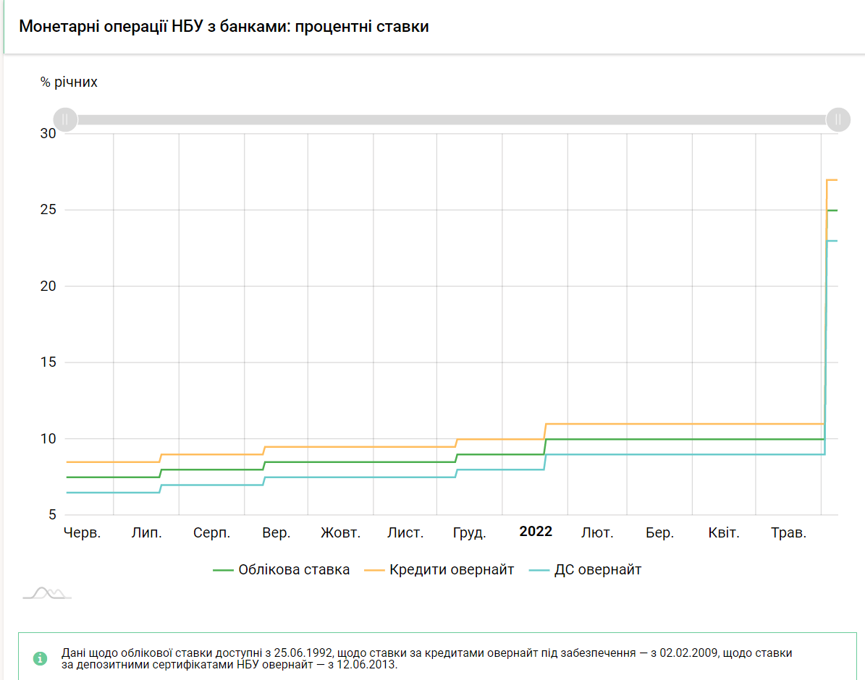

Slide 47
4. Процентна політика.
Процентна політика є важливою складовою грошово-кредитної політики, а офіційні процентні ставки – інструмент впливу центральних банків на їх економічний розвиток. Така значимість процентної політики пов’язана із роллю, яку виконують процентні ставки в економіці: вони слугують суб’єктам економіки інформаційними індикаторами для прийняття рішень щодо заощаджень, інвестицій та споживання, надають їм можливість еластично реагувати на зміну ринкової кон’юнктури шляхом переливання капіталів між сферами та галузями економіки, збалансовуючи на цій основі попит і пропозицію на фінансовому та товарному ринках.
У структурі трансмісійного (передавального) механізму грошово-кредитної політики офіційні процентні ставки формують процентний канал (ланцюг змінних), який описує вплив центрального банку на економіку через регулювання процентних ставок. Дія цього каналу полягає в тому, що зміна грошово-кредитної політики, насамперед через основну офіційну ставку, прямо впливає на короткострокові ставки на фінансовому ринку, і через криву дохідності – на довгострокові. З певним часовим лагом вплив основної ставки центрального банку поширюється на ставки на фінансовому ринку, на інтенсивність

Slide 48
переміщення капіталу між різними його сегментами, обсяги заощаджень, інвестицій, споживання, тобто на зміну сукупного попиту та пропозиції, а, отже, – і на темпи зростання економіки, зайнятість та рівень інфляції.
Дія процентної політики як інструменту центрального банку полягає в установленні та періодичній зміні центральним банком офіційних процентних ставок за його операціями. Важливу роль у процентній політиці відіграє облікова ставка центрального банку, яка є основною офіційною ставкою та орієнтиром для суб’єктів економіки офіційної вартості ресурсів. Змінюючи облікову процентну ставку, центральний банк впливає на пропозицію грошей. Передавальний механізм цього зв’язку в умовах недостатньої ліквідності банківської системи розпочинається у разі підвищення облікової ставки із подорожчання кредитів рефінансування центрального банку, яке позначається на зростанні ставок за кредитами суб’єктам економіки (населенню та суб’єктам господарювання) та зменшенні попиту на дорогі кредити рефінансування з боку банків, так і на банківські кредити з боку населення. У загальному підсумку підвищення рівня облікової ставки призводить до зменшення обсягів рефінансування банків, зменшення грошової бази і зниження пропозиції грошей.

Slide 49
Зниження облікової ставки центрального банку має зворотній ефект: стимулює
зростання попиту на дешевші кредити рефінансування, зниження кредитних ставок та зростання на цій основі попиту на кредит банків тим самим веде до зростання пропозиції грошей. На основі розширення/звуження пропозиції грошей стимулюється економічна активність суб’єктів економіки, тому процентна політика є важелем регулювання ділової активності суб’єктів економіки та циклів її розвитку.
Офіційна процентна ставка має вплив і на інші процентні ставки та дохідність на фінансовому ринку. Насамперед, вплив основної ставки центрального банку позначається на ставках на міжбанківському ринку (за кредитами овернайт, іншими кредитами та депозитами). Зростання вартості ресурсів на міжбанківському ринку спричиняє веде до зростання ринкових ставок за банківськими кредитами в економіку країни та ставок за депозитами, при цьому попит на цінні папери скорочується, їх ринкова вартість знижується, а дохідність на ринку цінних паперів матиме тенденцію до зростання.
Процентна політика центрального банку також має вплив на динаміку обмінного курсу національної валюти через стимулювання припливу або відпливу

Slide 50
короткострокових капіталів, які переміщуються між країнами у пошуку найбільш прибуткового розміщення. Підвищення центральним банком облікової ставки стимулює приплив короткострокових капіталів у країну з тих країн, де облікова ставка нижча, і сприяє таким чином поліпшенню стану платіжного балансу і ревальвації (укріпленню) обмінного курсу національної валюти. Зниження ж центральним банком облікової ставки, навпаки, стимулює відплив капіталів із країни, що зумовлює девальвацію обмінного курсу національної валюти.
Важливу роль в реалізації процентної політики мають процентні ставки за основним обсягом монетарних операцій центрального банку. Залежно від стану ліквідності на грошово-кредитному ринку цією ставкою може бути процентна ставка за депозитною (у випадку наявності надлишкової ліквідності в банківській системі) або кредитною операцією (у випадку проблем з ліквідністю). Ця ставка є ключовою ставкою центрального банку через те, що операції центрального банку за цією ставкою є найбільш очікуваними.
Слід відмітити, що в умовах надлишкової ліквідності банківської системи ефективність процентної політики знижується через відсутність попиту на кредити рефінансування з боку банків, а, отже, і нечутливість грошово-кредитного ринку

Slide 51
до процентного інструментарію грошово-кредитної політики. За таких умов центральні банки змушені проводити стерилізацію надлишкової ліквідності з метою нівелювання її впливу на ефективність грошово-кредитної політики.
В Україні основні принципи проведення процентної політики визначені в Положенні «Про процентну політику Національного банку України». У цьому Положенні зазначено, що процентна політика НБУ – це установлення та застосування НБУ облікової (ключової) процентної ставки та інших процентних ставок за його операціями з метою досягнення цілей грошово-кредитної політики. Кінцевою метою процентної політики є вплив на процентні ставки в усіх сегментах економічних процесів (див. схему нижче).
Відповідно до ст. 5 Положення НБУ з метою ефективного управління грошово-кредитним ринком, обсягами грошової маси в обігу та виконання функцій кредитора останньої інстанції встановлює за своїми операціями такі процентні ставки: 1) облікову (ключову); 2) за інструментами постійного доступу НБУ; 3) за основними операціями НБУ з регулювання ліквідності банків; 4) за іншими інструментами НБУ з регулювання ліквідності банків; 5) за операціями своп процентної ставки НБУ.

Slide 52
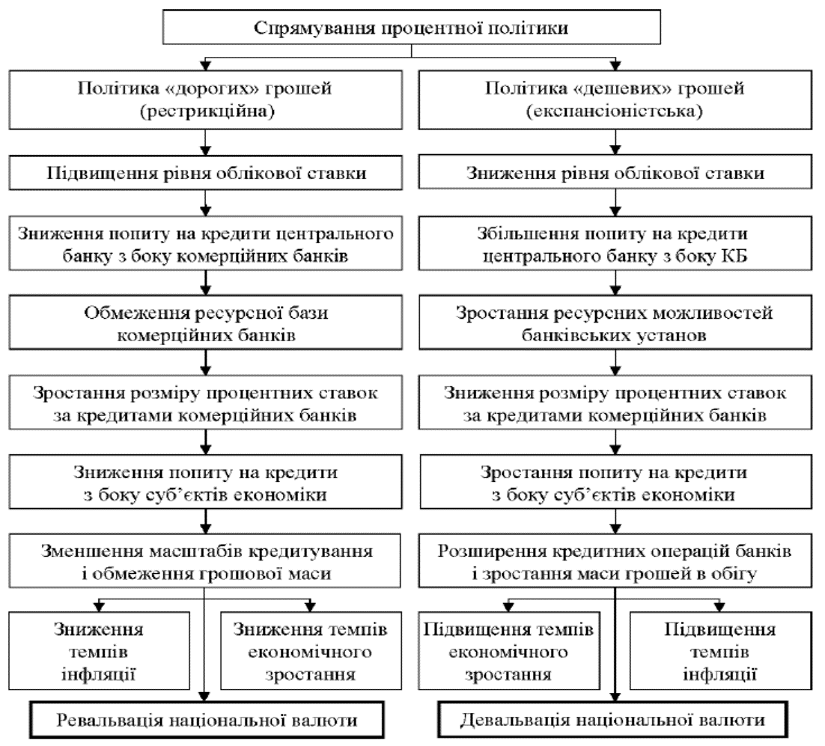

Slide 53
Операційна ціль процентної політики НБУ полягає в утриманні гривневих короткострокових міжбанківських ставок на рівні, близькому до рівня облікової (ключової) ставки, у межах коридору процентних ставок за інструментами постійного доступу. Індикатором вартості короткострокових гривневих ресурсів на міжбанківському ринку України для цілей процентної політики є Український індекс міжбанківських ставок овернайт (UONIA).
Облікова (ключова) ставка Національного банку застосовується в значенні, визначеному Законом України «Про Національний банк України» та є основним інструментом грошово-кредитної політики, за допомогою якого Національний банк досягає її цілей. Облікова ставка є основним індикатором змін у грошово-кредитній політиці.
Облікова ставка встановлюється на основі підготовлених НБУ комплексного аналізу та прогнозу макроекономічного, монетарного та фінансового розвитку.
Рішення щодо розміру облікової ставки затверджується Правлінням НБУ на черговому або позачерговому засіданні з питань монетарної політики після обговорення на засіданні Комітету з монетарної політики.
Національний банк оприлюднює розмір облікової ставки на сторінці офіційного Інтернет-представництва НБУ.

Slide 54
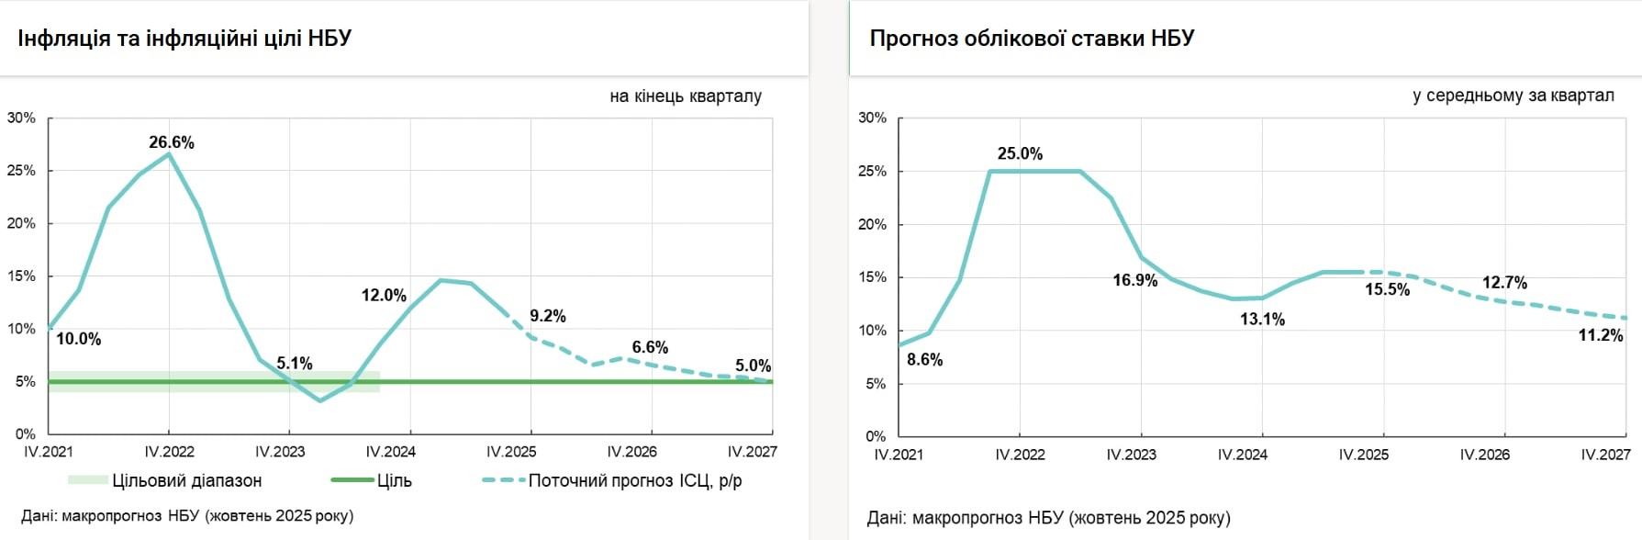

Slide 55
5. Політика операцій на відкритому ринку.
Операції на відкритому ринку - це найбільш застосовуваний інструмент монетарної політики в країнах з високорозвинутими ринковими економіками. У країнах з перехідними економіками застосування цього інструменту обмежується недостатнім розвитком ринку цінних паперів (відкритого ринку), недостатньою ліквідністю державних цінних паперів тощо. Ці чинники стримування операцій на відкритому ринку досить відчутно проявляють себе і в умовах України. Проте цей інструмент у перспективі відіграватиме ключову роль і в монетарній політиці НБУ.
Відкритим вважають ринок, на якому здійснюються операції з купівлі-продажу цінних паперів між особами, що не є первинними кредиторами та позичальниками, і коли кошти внаслідок продажу цінних паперів на такому ринку надходять на користь держателя цінних паперів, а не їх емітента.
Сутність операцій на відкритому ринку полягає у тому, що, купуючи цінні папери на ринку, центральний банк додатково спрямовує в оборот відповідну суму грошей і цим збільшує спочатку банківські резерви, а потім і загальну масу грошей за інших незмінних умов. Продаючи цінні папери зі свого портфеля, він вилучає на відповідну суму банківські резерви, а згодом

Slide 56
зменшується і загальна маса грошей в обороті. У результаті цих операцій відповідно збільшується чи зменшується пропозиція грошей на ринку, що впливає в кінцевому підсумку на кон'юнктуру товарних ринків.
Операції на відкритому ринку бувають динамічні й захисні:
− динамічні операції застосовуються для збільшення чи зменшення загальної пропозиції грошей за умови, що інші чинники не впливають на масу грошей;
− захисні операції полягають у підтриманні загальної пропозиції грошей на незмінному рівні в умовах впливу на масу грошей інших чинників. Якщо ці чинники зменшують пропозицію грошей, то слід на певну суму купити цінні папери на відкритому ринку, щоб стабілізувати обсяг пропозиції, і навпаки.
Регулятивного ефекту можна досягти купівлею-продажем будь-яких цінних паперів на відкритому ринку. Проте центральні банки, як правило, обмежуються операціями з державними цінними паперами. Це пояснюється такими обставинами:
- можливістю зіткнення корпоративних інтересів на ринках, якщо центральний банк продасть чи купить цінні папери однієї корпорації, а другої - ні. Обсяги ж запланованої зміни пропозиції грошей не завжди дають можливість купувати чи продавати цінні папери всіх корпорацій;

Slide 57
- центральні банки за своїм статусом є фінансовими уповноваженими урядів, розміщують їх цінні папери на первинному ринку і своїми операціями з ними на вторинному ринку сприяють підвищенню їх рейтингу та попиту на них, а значить і доходів бюджету від їх продажу. Це позитивно впливає на стан бюджетного дефіциту, а отже – на стан грошового обороту;
- уряд, як правило, є найбільшим емітентом цінних паперів, а ринок їх - найбільшим сектором загального ринку цінних паперів. Це забезпечує центральному банку можливість здійснювати операції на відкритому ринку з однорідними документами в будь-яких обсягах, що диктуються потребами монетарної політики. Вплив на пропозицію грошей можна забезпечити купівлею-продажем цінних паперів як у комерційних банків, так і в інших власників. Якщо цінні папери продаються банкам, то їх надлишкові резерви скорочуються негайно, оскільки оплата здійснюється з їх кореспондентських рахунків у центральному банку. Тому регулятивний ефект настане досить швидко, майже негайно. Якщо цінні папери продаються юридичним чи фізичним особам, то надлишкові резерви банків теж скоротяться, бо гроші платників перебувають на їх рахунках у банках і в кінцевому підсумку будуть списані з їх коррахунків у центральному банку. Проте регулятивний ефект

Slide 58
настане трохи пізніше, ніж у першому випадку.
Операції на відкритому ринку можуть проводитися у формі:
− прямої купівлі-продажу
− на умовах зворотного викупу.
В останньому випадку за первинного продажу чи купівлі одночасно укладається угода про зворотний викуп чи продаж цих цінних паперів через певний, як правило, досить короткий, термін. Такі операції називаються «ΡΕΠΟ» і здійснюються переважно під час проведення захисних операцій на відкритому ринку.
В умовах високорозвинутого ринку цінних паперів цей інструмент монетарної політики має суттєві переваги:
− по-перше, він має високу оперативність і чіткість дії. Якщо центральний банк вирішив збільшити чи зменшити пропозицію грошей та їх розмір, то він може негайно дати розпорядження своїм дилерам купити чи продати цінні папери на відповідну суму, і проблема буде вирішена досить швидко. При цьому не має значення обсяг операції - він може бути незначним чи будь-яким великим;

Slide 59
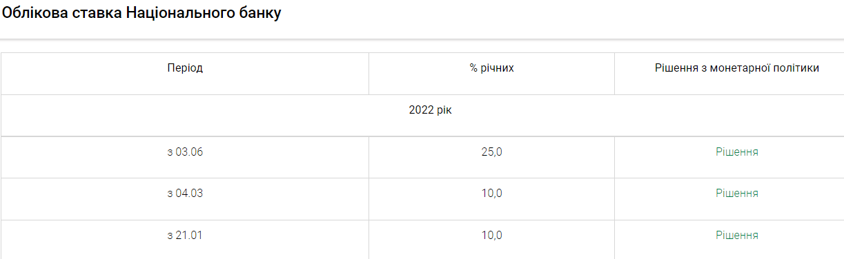
− по-друге, на дію цього інструменту не можуть впливати ніякі інші суб'єкти ринку, крім центрального банку, що робить його регулюючий вплив досить значним, точним і ефективним;
− по-третє, цей інструмент має властивість «гальмування», тобто якщо допускається помилка при проведенні певної операції, то можна негайно запустити операцію протилежної дії і виправити ситуацію з пропозицією грошей: при надмірному збільшенні пропозиції грошей негайно продати відповідну суму цінних паперів і зменшити пропозицію до потрібного рівня.

Slide 61
6. Монетарні інструменти прямої дії.
Адміністративні інструменти грошово-кредитної політики знайшли широке застосування в країнах, що розвиваються, що трансформують економіку по ринковому типу та поглиблюють ринкові перетворення. Тобто відсутність або недосконалість ринкових важелів впливу зумовлює переважне застосування адміністративних інструментів грошово-кредитної політики. В умовах розвиненої економіки ринкового типу широко застосовуються інструменти опосередкованого впливу грошово-кредитного регулювання. У разі ж, коли з використанням лише ринкових інструментів значно уповільнюється, досягнення цілей монетарної політики або важелі впливу зовсім не приносять потрібних результатів та з метою прискорення процесів застосовуються адміністративні інструменти грошово-кредитної політики. Хоча прямі інструменти грошово-кредитної політики й дають можливість вирішити чимало проблем у національній економіці, вони мають незначну дієвість в умовах глобалізації світової економіки. Використання таких важелів протягом тривалого часу призводить до розбалансованості макроекономічних процесів. Отже, адміністративні інструменти, що мають форму директив, інструкцій

Slide 62
центрального банку й спрямовані на обмеження сфери діяльності кредитного інституту посідають лише певне місце у практиці центральних банків розвинених країн.
До адміністративних інструментів можна віднести:
- регулювання величини процентних ставок за кредитами і депозитами;
- регулювання кількісних параметрів кредитів, що надаються суб’єктам господарювання;
- встановлення «стелі» кредиту центрального банку, що надається урядові та банківським установам;
- регулювання портфеля активів комерційних банків;
- обмеження споживчого кредиту;
- обмеження на відкриття філій та відділень;
- селективна кредитна політика.
Адміністративне регулювання процентних ставок передбачає обмеження центральним банком чи урядом розміру верхніх меж процентних ставок за кредитами, що призводить до збільшення попиту на кредитні ресурси банків. Низькі процентні ставки стимулюють інвестиції та сприяють підвищенню ділової активності.

Slide 63
Враховуючи те, що вигоди від використання політики лімітування верхнього рівня відсоткових ставок за кредитами і депозитами дієві лише протягом короткого періоду, а негативні наслідки є значними, центральні банки різних країн застосовують цей метод регулювання дедалі рідше. Досвід розвинених країн світу свідчить також про те, що в умовах доступності ринкових інструментів розміщення тимчасово вільних коштів низькі відсоткові ставки за депозитами викликають відтік фінансових ресурсів із банківського сектора. В умовах нестабільності фінансового ринку адміністративне регулювання процентних ставок за депозитами та термінів повернення коштів зумовлює розміщення ресурсів в інших формах, зокрема: купівля іноземної валюти, нерухомості, товарів тривалого користування, банківських металів, навіть зберігання вільних коштів у банківських сейфових скриньках тощо. Відтік коштів з банківських депозитів у такі форми розміщення не дає змоги використовувати їх для фінансування інвестиційних проектів.
«Кредитні стелі» – граничні суми кредитування. За їх застосування комерційні банки змушені утримувати певну частину залучених депозитів у вигляді невикористаних резервів, що для них є невигідним. Мета застосування цього інструмента полягає у стримуванні надмірної кредитної експансії.

Slide 64
В економічних ситуаціях, які вимагають спеціалізованих інструментів впливу на стан економіки, застосовують селективні (або вибіркові) методи грошово-кредитного регулювання. До них відносяться: обмеження обсягів кредитів, що надаються певним галузям; пряме регулювання процентної ставки; обмеження величини кредитів для окремих банків; встановлення квот на окремі види пасивних і активних операцій; введення лімітів на видачу різних категорій позик і на залучення кредитних ресурсів; обмеження на відкриття філій і відділень; лімітування розмірів комісійних винагород, тарифів на надання різних видів послуг, процентних ставок; визначення переліку операцій, видів забезпечення, а також вимоги ліцензій на окремі види операцій.
До основних допоміжних інструментів проведення грошово-кредитної політики у межах селективних методів грошово-кредитного регулювання відносять:
- регулювання споживчого кредиту особливо в умовах економічно розвинених країн впливає на значний обсяг грошової маси, оскільки велика частина споживчого попиту особливо на товари тривалого користування задовольняється саме через цей вид кредитних відносин, а збільшення чи зменшення можливості придбання формує суттєві показники;

Slide 65
- умовляння суб’єктів стосовно розширення або скорочення кредитних можливостей банківської системи здійснюється керівництвом центральних банків саме в особливих, виняткових економічних ситуаціях;
- фіксація маржі в спекулятивних операціях з цінними паперами через встановлення мінімально допустимих внесків на купівлю, а для решти платежів допустимих позичок дозволяє обмежити їх негативний вплив на економіку;
- вибірковий контроль за кредитами спрямований переважно на їх розміщення, а не на контроль за кількістю позик;
- регулювання процентних ставок за депозитами полягає в обмеженні їх верхньої межі з метою запобігання вкладу коштів у ризиковані активи у разі, коли високий ризик кредитування банки намагаються компенсувати підвищенням процентної ставки.
Селективна кредитна політика застосовується у країнах з недостатньо розвиненим фінансовим ринком. Основними інструментами селективної кредитної політики є:
- кількісні параметри кредитів, спрямованих у певні галузі;
- створення спеціальних фінансово-кредитних закладів, які кредитують певні галузі за нижчими процентними ставками;

Slide 66
- різноманітні пільги для банківських інституцій, які надають кредити переважно пріоритетним сферам економіки.
Застосування селективної кредитної політики має й негативні наслідки:
- розвиток галузей економіки потрапляє в залежність від пільгового кредитування;
- надмірне зростання грошової маси, що посилює інфляційні процеси;
- кредитування найперспективніших галузей економіки ускладнюється внаслідок спрямування грошових потоків у певні галузі;
- зміна кон’юнктури на світових ринках негативно впливає на окремі галузі, які отримували значні обсяги пільгових кредитів.
Отже, застосування інструментів прямого впливу на основні параметри грошової маси дозволяє стримати надмірне створення банками грошей. Адміністративні методи дають необхідний ефект у випадках їх використання поряд із заходами опосередкованого впливу на систему грошового обігу. Однак адміністративні інструменти ефективно діють лише у короткотерміновому періоді, за тривалого застосування їхня дієвість знижується. Тому у розвинених країнах переважаючими є інструменти непрямого впливу. Використовуючи їх, центральний банк не має змоги

Slide 67
безпосереднього впливати на пропозицію грошей, а лише коригує її, впливаючи на надлишкові резерви та грошовий мультиплікатор. До інструментів непрямого впливу відносять: регулювання облікової ставки; зміна норми обов’язкових резервів; операції на відкритому ринку.
7. Сутність валютної політики, валютного регулювання і валютного контролю. Інструменти валютної політики.
Головним призначенням національної валютної системи є розроблення і реалізація державної валютної політики як сукупності організаційно-правових та економічних заходів у сфері валютних відносин з метою реалізації стратегічних завдань розвитку національної економіки (див. рис нижче).
Кінцевими цілями валютної політики є стратегічні цілі макроекономічної та монетарної політики взагалі - зростання виробництва та зайнятості, стабілізація цін, збалансування платіжного балансу. Механізм валютної політики пов’язаний також з проміжними й тактичними цілями монетарної політики, оскільки має можливість впливати своїми інструментами на основні монетарні індикатори - масу грошей в обороті та процентну ставку.

Slide 68
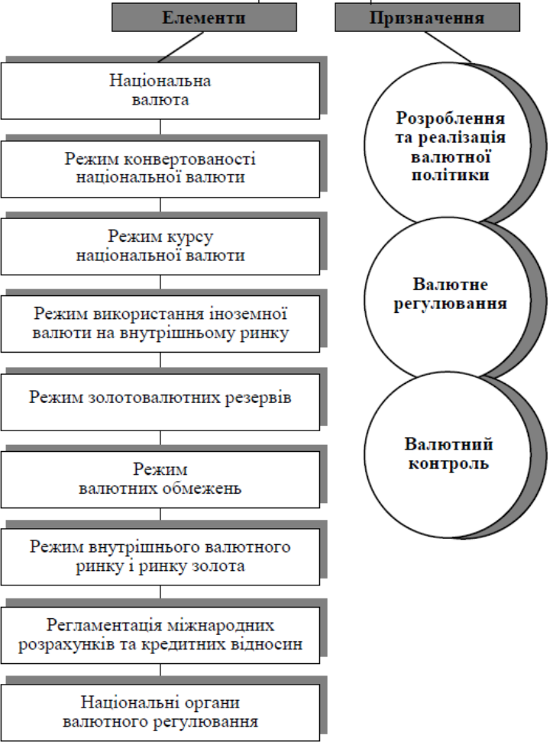
Валютне регулювання та контроль,
як складові валютної політики,
призначені забезпечити досягнення
цілей останньої. Якихось інших
цілей, крім передбачених валютною
політикою, валютне регулювання
не може мати.
Валютне регулювання - це діяльність
уповноважених державою органів
щодо регламентації валютних відносин
економічних суб’єктів та визначення
умов їх діяльності на валютному ринку.

Slide 69
Інструменти валютного регулювання - це певні заходи регулятивних чи уповноважених органів, спрямовані на утримання окремих аспектів функціонування валютного ринку та діяльності його суб’єктів у певних межах чи спрямування їх у певних напрямах. Як зазначалося вище, такі інструменти бувають адміністративної та економічної дії.
Адміністративні інструменти валютного регулювання відзначаються прямим, обов’язковим, обмежувальним чи заборонним впливом на діяльність суб’єктів валютного ринку. Заходів такого характеру на практиці застосовується велика кількість, вони поділяються на дві групи: валютні обмеження і валютні блокади.
Валютні обмеження - це законодавчо та нормативно встановлені вимоги щодо заборони, обмеження, лімітування та інших форм регламентування валютних операцій резидентів та нерезидентів на валютних ринках. Це досить потужний, ефективний і оперативний інструмент валютного регулювання. Запровадивши чи скасувавши те чи інше обмеження, держава має можливість негайно і досить відчутно вплинути на певний валютний потік у напрямі, адекватному цілям валютної політики.

Slide 70
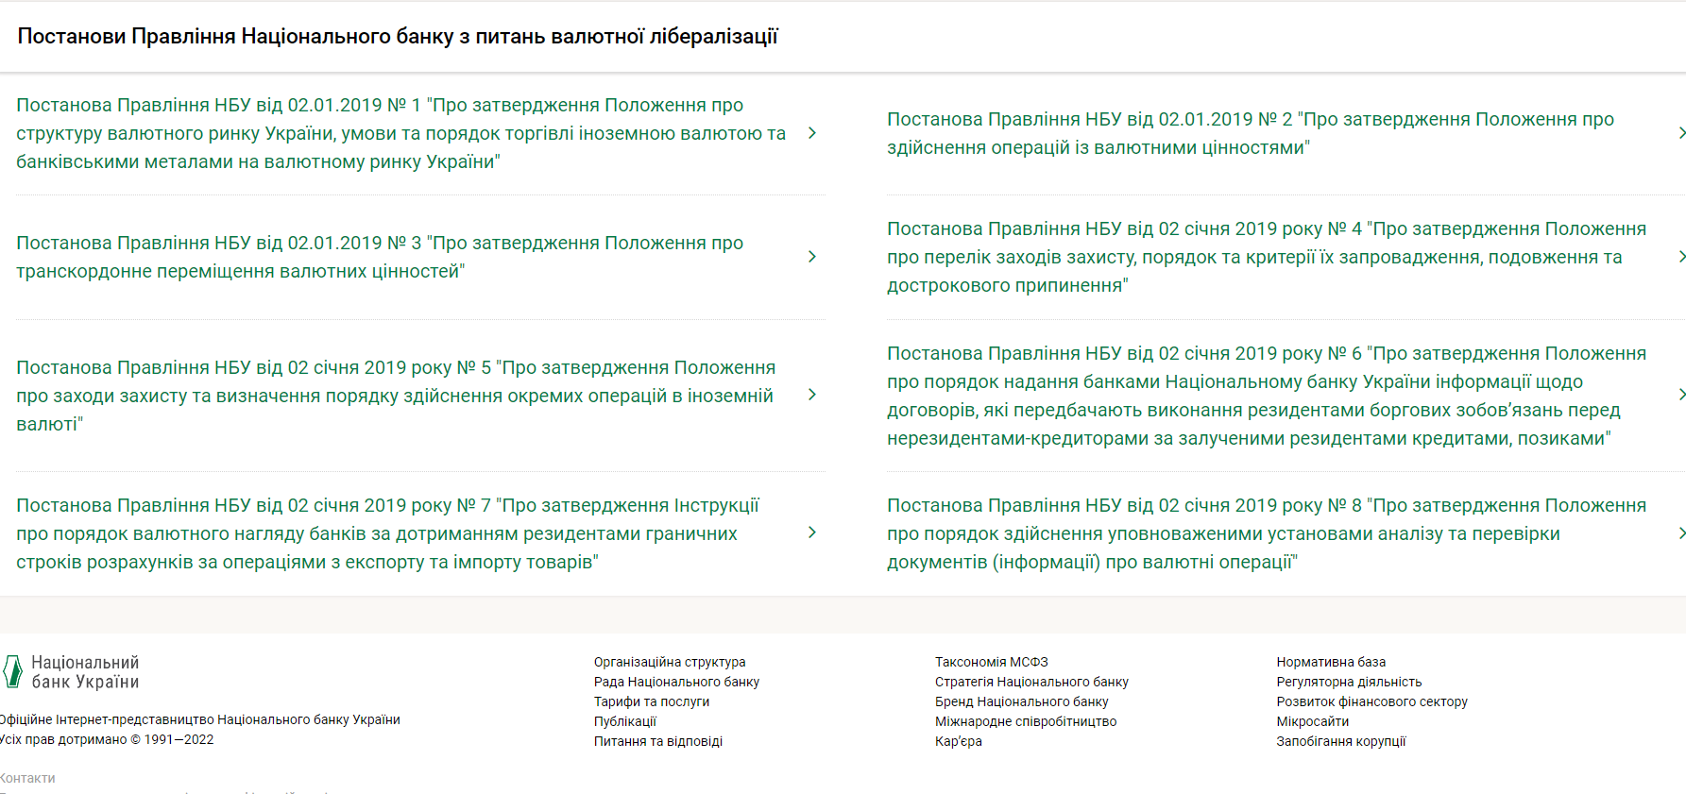

Slide 71
Економічні інструменти валют-
ного регулювання - це сукуп-
ність заходів з економічного
стимулювання такої поведінки
суб’єктів валютного ринку,
яка сприяє досягненню цілей
валютної політики. До таких
інструментів належать: валют-
на інтервенція, або девізна
політика; облікова (дисконтна)
політика; курсова політика;
визначення режиму валют-
ного курсу; диверсифікація
валютних резервів; регулю-
вання сальдо платіжного
балансу.

Slide 72
Законодавчо визначена мета валютних інтервенцій – вплив на курс національної валюти щодо іноземних валют і на загальний попит та пропозицію грошей в Україні – підпорядковується цілям НБУ, пріоритетною серед яких є досягнення та підтримка цінової стабільності.
Національний банк під час визначення політики валютних інтервенцій враховує такі чинники:
1) необхідність накопичення міжнародних резервів та їх підтримки на рівні загальноприйнятих критеріїв достатності для підвищення стійкості фінансової системи та економіки України до несприятливих подій і поліпшення сприйняття ризиків іноземними та внутрішніми інвесторами;
2) незначні глибина та ліквідність валютного ринку, що зумовлюють необхідність ситуативної участі Національного банку в нівелюванні дисбалансів між попитом і пропозицією та уникненні проявів дисфункції ринку;
3) проведення монетарної політики на основі режиму інфляційного таргетування в умовах значного ефекту перенесення змін обмінного курсу на інфляцію.

Slide 73
Зазначене зумовлює такі завдання зі здійснення валютних інтервенцій Національним банком:
1) згладжування функціонування валютного ринку. Це необхідно для уникнення негативного впливу надмірної волатильності обмінного курсу та екстраординарних подій на валютному ринку на цінову та фінансову стабільність, а також стійкість економічного зростання;
2) накопичення міжнародних резервів та їх підтримка на рівні загальноприйнятих критеріїв достатності. Достатній рівень міжнародних резервів є захисним механізмом фінансової системи та економіки України від зовнішніх та внутрішніх шоків, а також сприяє підвищенню довіри до її стійкості як національних, так і іноземних інвесторів;
3) підтримання трансмісії ключової процентної ставки як основного інструменту грошово-кредитної політики. Це може бути необхідно для досягнення цілей та завдань грошово-кредитної політики в найбільш ефективний спосіб, коли дієвість ключової процентної ставки є недостатньою.
Незалежно від того, для виконання яких саме завдань та на яких умовах НБУ здійснює валютні інтервенції, загальні принципи їх проведення є такими:

Slide 74
1) відповідність стратегії валютних інтервенцій режиму інфляційного таргетування. Мета проведення валютних інтервенцій підпорядковується цілям НБУ, пріоритетною серед яких є досягнення та підтримка цінової стабільності. Валютні інтервенції відіграють допоміжну роль щодо ключової процентної ставки як основного інструменту грошово-кредитної політики;
2) відповідність стратегії валютних інтервенцій режиму плаваючого курсоутворення. Валютні інтервенції не спрямовані на досягнення певного рівня або діапазону обмінного курсу, а впливають на швидкість його зміни. Відповідно, здійснюючи валютні інтервенції, НБУ, як правило, не протидіє фундаментальним тенденціям обмінного курсу і не посилює їх, а лише згладжує ефекти від їх реалізації. Це дає змогу, виконуючи завдання зі здійснення валютних інтервенцій, запобігати накопиченню зовнішньоекономічних та фінансових дисбалансів;
3) мінімальна достатність використання валютних інтервенцій. Масштаби та частота валютних інтервенцій відповідатимуть мінімальному рівню, достатньому для ефективного виконання зазначених вище завдань. Це дає змогу мінімізувати вплив НБУ на курсоутворення та сприятиме розвитку валютного ринку. НБУ прагнутиме до

Slide 75
мінімізації використання валютних інтервенцій в міру розвитку фінансових ринків, підвищення їх здатності до саморегулювання, валютної лібералізації та накопичення міжнародних резервів до достатнього рівня;
4) конструктивна невизначеність параметрів і тактики проведення валютних інтервенцій для учасників валютного ринку. Обсяги, частота та момент здійснення валютних інтервенцій визначаються НБУ на підставі оцінки ринкової ситуації з метою досягнення наведених вище цілей та завдань в найбільш ефективний спосіб. З огляду на високу чутливість такої інформації, окремі параметри, а також мотиви і тактика проведення валютних інтервенцій не є публічними та є такими, що ускладнює їх прогнозування учасниками ринку. Це дає змогу забезпечити рівні умови участі суб’єктів ринку та забезпечити ефективність валютних інтервенцій. Водночас НБУ дотримується доцільної прозорості під час оприлюднення інформації щодо намірів здійснити валютні інтервенції та результатів їх проведення. Детальніше мотиви та результати здійснення валютних інтервенцій можуть бути окреслені за умов, що це дасть змогу досягти наведених вище цілей та завдань у найбільш ефективний спосіб;
5) рівні умови участі суб’єктів ринку. Критерії участі суб’єктів ринку у валютних інтервенціях є відкритими та прозорими і визначаються в нормативно-правових актах НБУ.

Slide 76
Отже валютна інтервенція є насамперед інструментом регулювання кон’юнктури валютного ринку та стабілізації обмінного курсу. Валютна інтервенція, особливо великих обсягів, впливає не тільки на обмінний курс, а й на грошову базу центрального банку: у разі додаткового продажу валюти на ринку грошова база зменшується, а при викупі - збільшується, що може порушити рівновагу на грошовому ринку і змінити рівень процента та спровокувати інфляційні явища. Якщо така загроза існує, то центральний банк одночасно з інтервенцією на валютному ринку проводить на грошовому ринку операцію зворотної дії, яка називається стерилізуючою.
Валютний канал відображає вплив грошово-кредитної політики на зміну курсу національної валюти через сукупний попит і пропозицію. Зміна курсу національної валюти впливає на сукупні витрати суб’єктів економіки двома шляхами: через ефект зміни відносних цін і через прямий ефект.
Прямий ефект зміни обмінного курсу національної валюти пов’язаний з наявністю в кошику індексу споживчих цін товарів іноземного походження, за рахунок чого при зміні обмінного курсу змінюється вартість імпорту, що відповідно впливає на інфляцію.

Slide 77
Ефект зміни відносних цін (непрямий ефект) виявляється у зміні попиту на вітчизняні товари і послуги, які стають при зміцненні курсу національної валюти дорожчими порівняно з імпортними товарами. Це спричиняє зміни в сукупному попиті в економіці, а отже - і в обсягах чистого експорту, який є невідокремною складовою валового внутрішнього продукту країни. Слід зазначити, що вплив монетарної політики на економіку через канал обмінного курсу виявляється не лише через сукупний попит і пропозицію, а й через економічні очікування підприємств і населення.
Валютний аспект політики відкритого ринку має таку саму спрямованість, як і дисконтна політика та політика обов’язкових резервів. Він передбачає продаж цінних паперів у разі потреби скорочення грошової маси в обігу, а отже, і сприяння ревальвації національної валюти і купівлю цінних паперів центральним банком, коли є потреба збільшити обсяг грошей в обігу і девальвувати національну валюту.

Slide 79
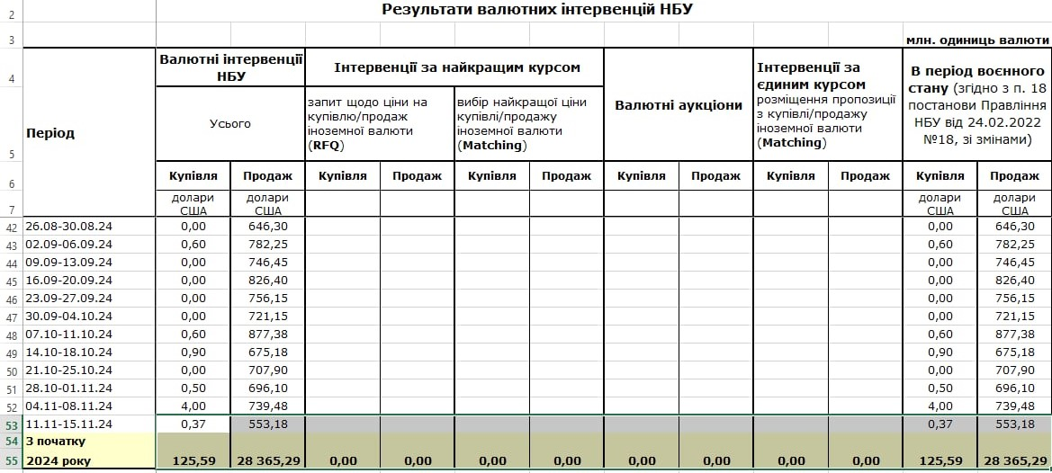

Slide 80
Використана література:
1. Положення про порядок формування та зберігання обов'язкових резервів банками України та філіями іноземних банків в Україні, затверджено Постановою Правління Національного банку України 11.12.2014 № 806.
2. Положення про процентну політику Національного банку України, Затверджено Постанова Правління Національного банку України 21.04.2016 № 277 (у редакції постанови Правління НБУ 26.08.2021 № 90).
3. Положення про застосування Національним банком України стандартних інструментів регулювання ліквідності банківської системи, затверджене Постановою Правління Національного банку України 17.09.2015 № 615.
4. Банківська система: навч. посіб. / Л.І. Катан, Н.І. Демчук, В.Г. Бабенко, Левада, Т.О. Журавльова; за ред. І.М. Мазур. Дніпро: Пороги, 2017. 444 с.
5. Банківська система: навчальний посібник / [Ситник Н.С., Стасишин А.В., Блащук-Девяткіна Н.З., Петик Л.О.]; за заг. ред. Н. С. Ситник. Львів: ЛНУ імені Івана Франка, 2020. 580 с.

Slide 81
6. Волкова В.В., Волкова Н.І. Гроші і кредит: навч. посіб. Вінниця: ДонНУ імені Василя Стуса, 2021. 300 с.
7. Іванчук Н.В. Гроші і кредит: навчальний посібник. Острог: Видавництво Національного університету «Острозька академія», 2021. 332 с.
8. Коваленко Д.І. Гроші та кредит: теорія та практика: Навч. посібник 3-є вид. допов. та перероб. К.: Центр учбової літератури, 2021. 352 с.
9. Круш П.В., Алексєєв В.Б. Гроші та кредит: Навч. посіб. К.: Центр учбової літератури, 2024. 216 с.
10. Центральний банк і грошово-кредитна політика. Підруч. / А.В. Сілакова, Г.І. Лановська, Н.І. Климаш, [та ін.] за заг. ред. Т.А. Говорушко. Львів: «Магнолія 2006», 2015. 224 с.
11. Frederic S. Mishkin. The Economics of Money, Banking, and Financial Markets, 13th. Edition. Pearson Education, 2022. P. 720. ISBN 978-0-13-689435-3. URL: https://studylib.net/doc/27027352/the-economics-of-money-banking-and-financial-markets-13th.

